Slide 1
4
1 тур
Новогодние вопросы

Slide 2
4
Вопрос 1.
Кто изображал Снегурочку в мультфильме
«Ну, погоди!»?

Slide 3
4
Вопрос 2.
Сколько лучей у обыкновенной снежинки?

Slide 4
4
Вопрос 3.
Император Пётр Первый предложил отмечать Новый год в январе. В каком месяце его отмечали до этого?

Slide 5
4
Вопрос 4.
Какой город считается родиной Деда Мороза?

Slide 6
4
Вопрос 5.
У нас его зовут Дед Мороз, в Америке – Санта Клаус. А как его зовут в Финляндии?

Slide 7
4
Вопрос 6.
Какая рыба под Новый год часто «одевается» в зимнюю одежду?

Slide 8
4
Вопрос 7.
Калининград встречает Новый год последним в России. А в каком городе его встречают первыми?

Slide 9
4
Вопрос 8.
Как зовут красноносого оленя Санта Клауса?

Slide 10
4
1 тур
Ответы

Slide 11
4
Вопрос 1.
Кто изображал Снегурочку в мультфильме
«Ну, погоди!»?
Волк

Slide 12
4
Вопрос 2.
Сколько лучей у обыкновенной снежинки?
6

Slide 13
4
Вопрос 3.
Император Пётр Первый предложил отмечать Новый год в январе. В каком месяце его отмечали до этого?
Март

Slide 14
4
Вопрос 4.
Какой город считается родиной Деда Мороза?
Великий Устюг

Slide 15
4
Вопрос 5.
У нас его зовут Дед Мороз, в Америке – Санта Клаус. А как его зовут в Финляндии?
Йоулупукки

Slide 16
4
Вопрос 6.
Какая рыба под Новый год часто «одевается» в зимнюю одежду?
Селедка

Slide 17
4
Вопрос 7.
Калининград встречает Новый год последним в России. А в каком городе его встречают первыми?
Владивосток

Slide 18
4
Вопрос 8.
Как зовут красноносого оленя Санта Клауса?
Рудольф

Slide 19
4
2 тур
Картинки

Slide 20
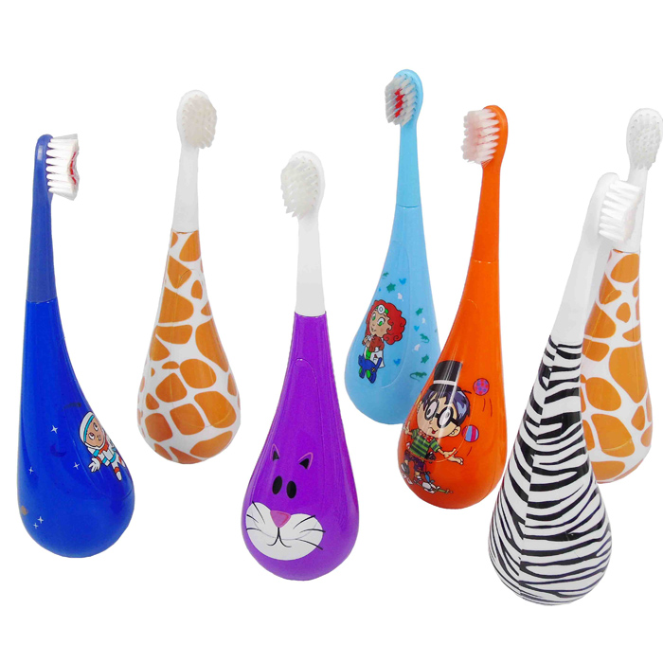
4
Вопрос 1.
По мнению создателей такие зубные щетки более практичны, чем обычные, потому что ведут себя так же, как и известная игрушка. Что это за игрушка?

Slide 21
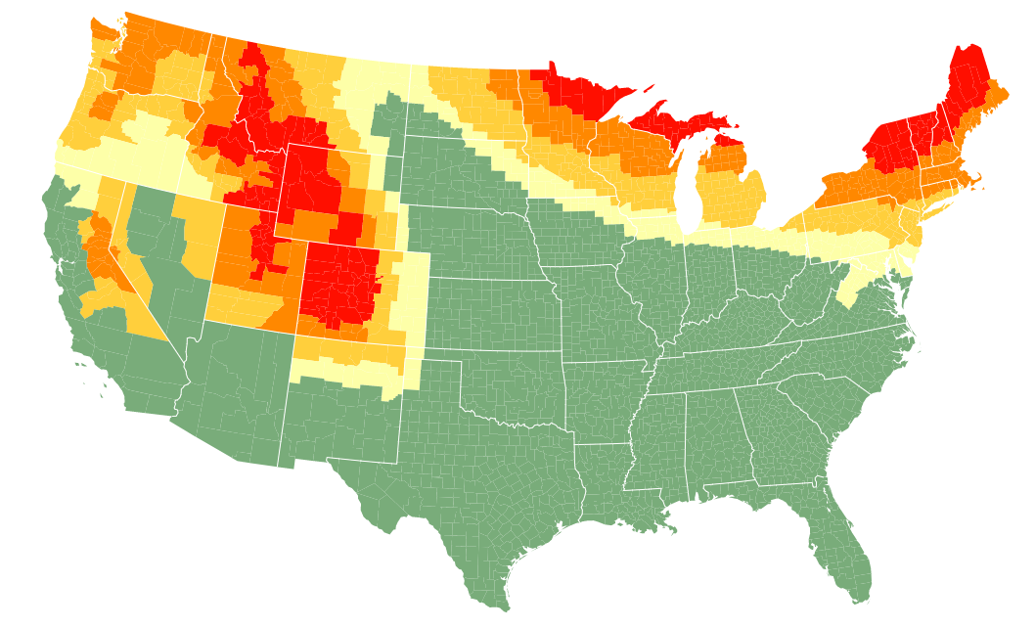
10
Вопрос 2.
Это снимок карты США, сделанный прошлой осенью – 28 сентября. Что означают цвета на этой карте?

Slide 22
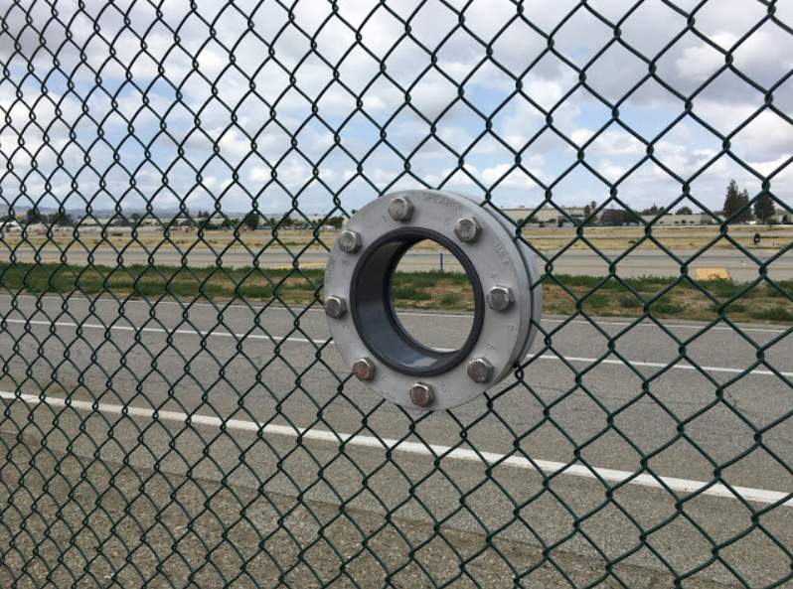
16
Вопрос 3.
Территорию аэродромов часто огораживает сеткой. Но иногда в ней делают такие отверстия специально для людей определенной профессии. Что обычно держит в руках представитель этой профессии?

Slide 23


4
Вопрос 4.
Перед вами название известной игры, написанное шрифтом для слепых. Некоторые «буквы» напоминают элементы самой игры. Что это за игра?

Slide 24

8
Вопрос 5.
Если при разделке животного органы положить в воду, утонут все, кроме этого органа. Именно поэтому этот орган называется… Как?
Если при разделке туши животного, внутренние органы положить в воду, утонет всё, кроме этого органа. Именно поэтому этот орган называется… Как?

Slide 25
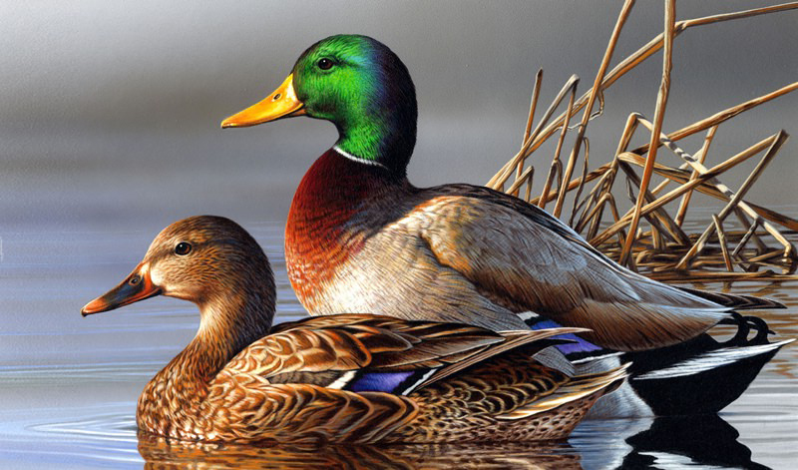

3
Многие птицефермы Бангладеш страдают от частых наводнений, которые зачастую разрушают всё хозяйство. Какую альтернативу нашли владельцы этих ферм?

Slide 26
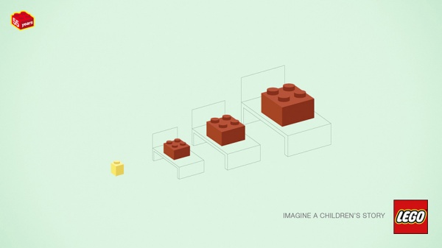
5
Сказка
Три медведя

